Slide 1


G3
寝室空调智能插座详细设计

Slide 2
目 录
Contents
Part 01 引言
Part 02 综合描述
Part 03 主模块描述

Slide 3
Part 01
引言

Slide 4
Part 01 编写目的
随着空调在大学寝室的普及，学生对寝室空调的依赖度的提高，不少学生存在对空调的滥用，导致电能的浪费。并且时常出现因为交流不当而出门忘关空调的现象。同时学生也时常忙于实验室和教室之间，夏天或冬天严酷的天气状况驱使学生产生在回寝室路上就能打开空调的想法。所以我们决定做一款寝室控调管理系统，使学生不仅能远程遥控空调，也能进行用电统计，培养学生节电意识。

Slide 5
Part 01 背景
1.1 项目名称
项目名称：寝室空调智能插座
1.2 项目的用户
用户群体：浙江大学城市学院求真寝室的学生，寝室管理员
1.3 项目主要承担部门
浙江大学城市学院软件工程 15级 G3小组

Slide 6
Part 01 本次人员分工
张晓钒（组长）
胡子阳
徐洁岑
总体设计中的接口设计
数据库设计
服务器的模块设计
PPT修改
评分：3
组织人员不及时
总体设计中的arduino模块设计
PPT制作
Android用户管理模块设计
评分：5
任务较多且较难
安卓用户界面模块
Android主内容模块设计
会议记录
测试PPT
评分：4
周日事情多。作业完成及时，质量高。

Slide 7
Part 01 参考资料
《软件工程导论（第6版）》
张海藩 牟永敏编著 清华大学出版社出版
第6章详细设计
ISO9001标准
ISO9001详细设计说明书模板
《Android Studio应用开发》
王翠萍 人民邮电出版社

Slide 8

Part 02
综合描述

Slide 9
Part 02
运行环境
项目 | 要求
硬件 | 拥有网络通信功能以及后置摄像头拍照功能的安卓手机，寝室空调智能插座（本品硬件）
操作系统 | Android4.4及以上版本

Slide 10
Part 02
特性编号 | 特性描述
1 | 使用者查看寝室空调状态
2 | 使用者查看每月用电情况
3 | 使用者远程控制寝室空调
4 | 服务器自动获取每个寝室空调用电情况并存入数据库
5 | 使用者登入本产品软件系统
6 | 管理员批量注销用户
7 | 提醒管理员某寝室空调超时运行

Slide 11
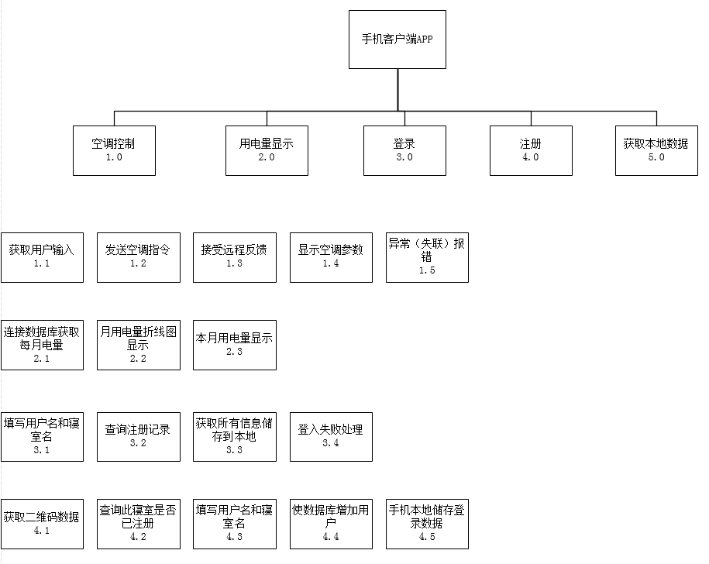
Part 02 HIPO图
客户端APPHIPO图

Slide 12
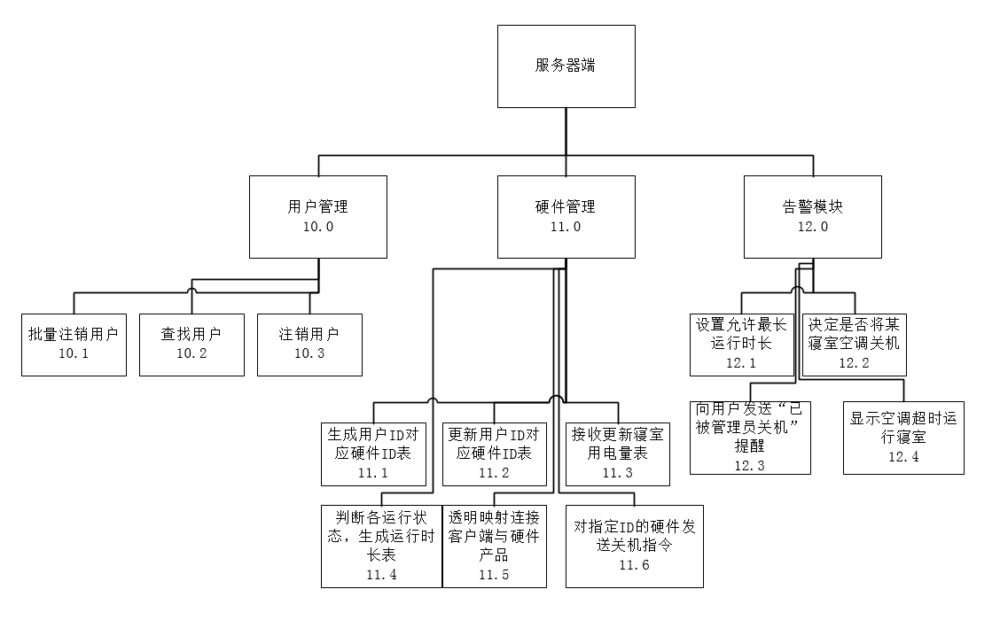
Part 02 HIPO图
服务器端HIPO图

Slide 13
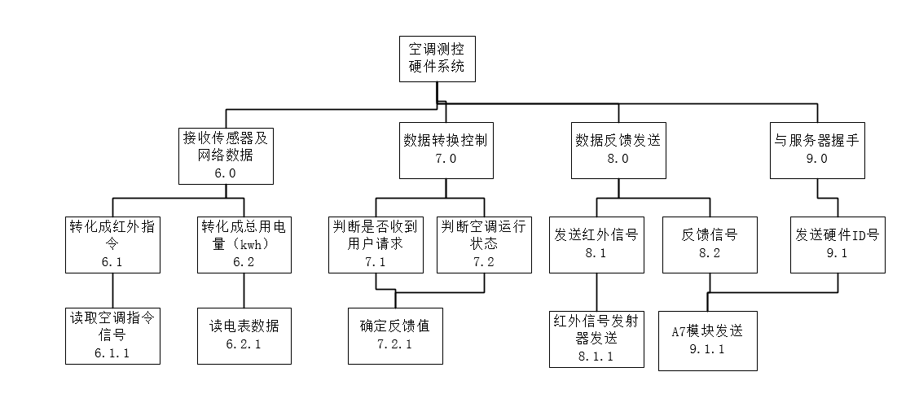
Part 02 HIPO图
硬件系统固件HIPO图

Slide 14
子 目 录
Contents
01 APP登录模块
02 APP注册模块
03 APP空调控制模块
Part 03
主模块描述
04 APP电量统计模块
05 服务器模块
06 硬件模块

Slide 15
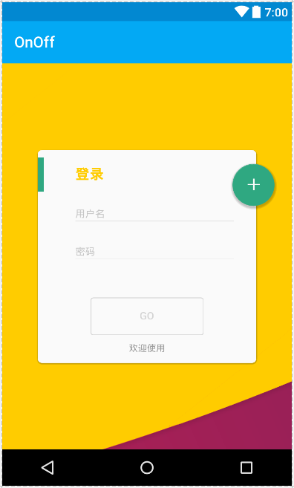
Part 03 APP登录模块
界面设计
1.用户名输入框
2.密码输入框
3.“go”按钮
4.进入注册按钮

Slide 16
Part 03 APP登录模块
本地LitePal数据库设计
远程Mysql数据库Usertable设计
“pretpoic” 存放二维码信息
“subtopic” 存放手机要订阅的MQTT的TOPIC
“pubtopic” 存放手机发消息的MQTT的TOPIC
“username”存放用户名
“pwd”存放寝室名
“dname”存放寝室号
CREATE TABLE `UserTable` (
`dname` varchar(20) NOT NULL,
`username` varchar(20) NOT NULL,
`pwd` varchar(20) NOT NULL,
`pretopic` varchar(20) NOT NULL,
PRIMARY KEY (`username`)
) ENGINE=InnoDB DEFAULT CHARSET=utf8;

Slide 17
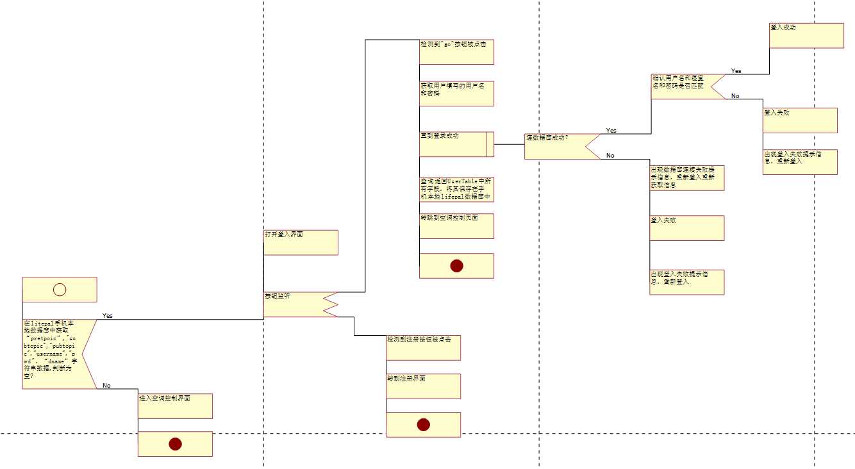
Part 03 APP登录模块
PAD算法设计

Slide 18
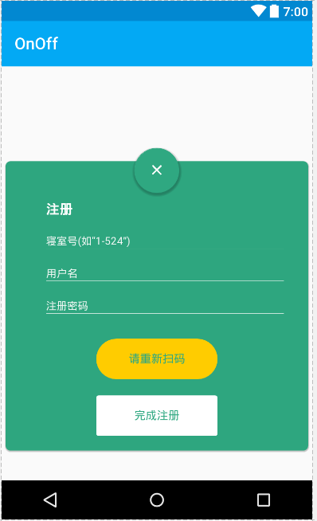

Part 03 APP注册模块
界面设计
1.寝室号输入框
2.用户名输入框
3.密码输入框
4.“请重新注册”按钮
5.完成注册按钮
6.扫码组件

Slide 19
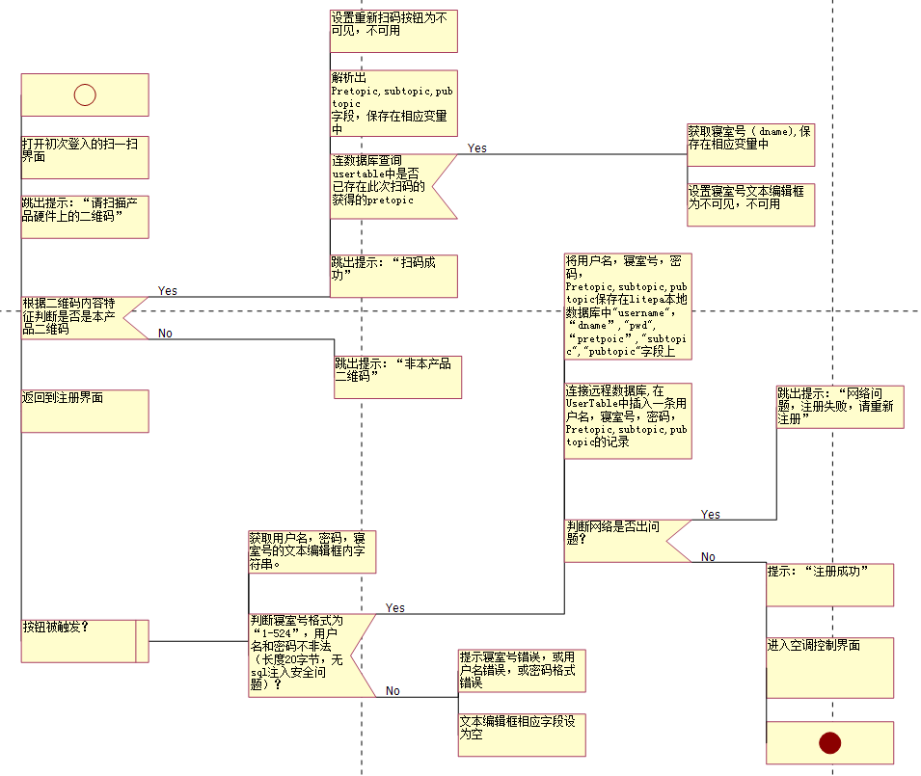
Part 03 APP注册模块
PAD算法设计

Slide 20
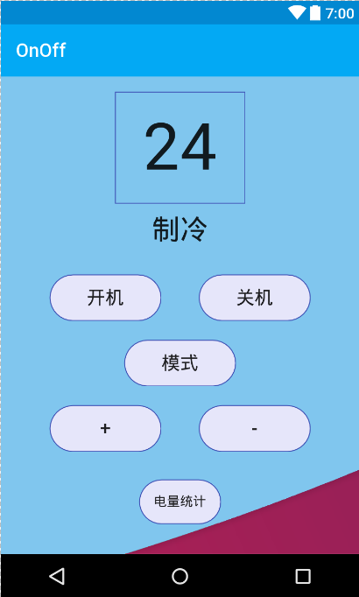
Part 03 APP空调控制模块
界面设计
1.温度显示框
2.模式显示框
3.开机按钮
4.关机按钮
5.模式按钮
6.+按钮
7.-按钮
8.电量统计按钮

Slide 21
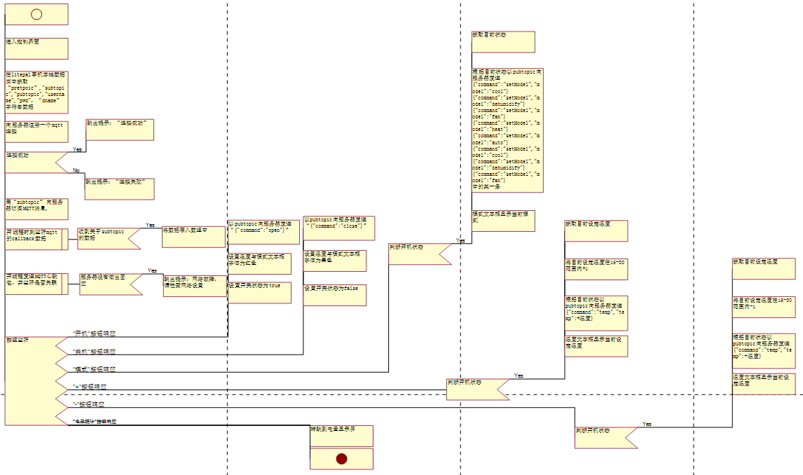
Part 03 APP空调控制模块
PAD算法设计

Slide 22
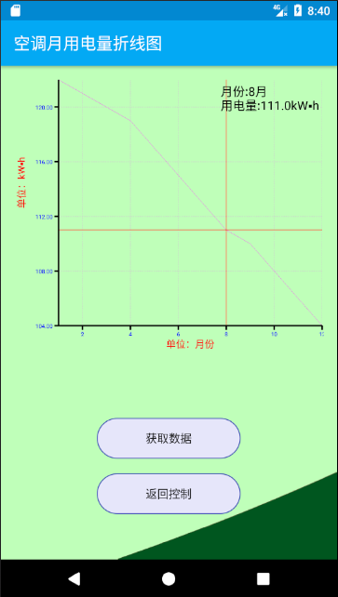
Part 03 APP电量统计模块
界面设计
1.空调月用电量统计图
2.获取数据按钮
3.返回控制按钮

Slide 23
Part 03 APP电量统计模块
远程Mysql数据库Powertable设计
CREATE TABLE `PowTable` (
`dname` varchar(20) NOT NULL,
`Mpower` varchar(20) NOT NULL,
`Tpower` varchar(20) NOT NULL,
`pretopic` varchar(20) NOT NULL,
`date` DATE NOT NULL,
PRIMARY KEY (`pretopic`)
) ENGINE=InnoDB DEFAULT CHARSET=utf8;

Slide 24
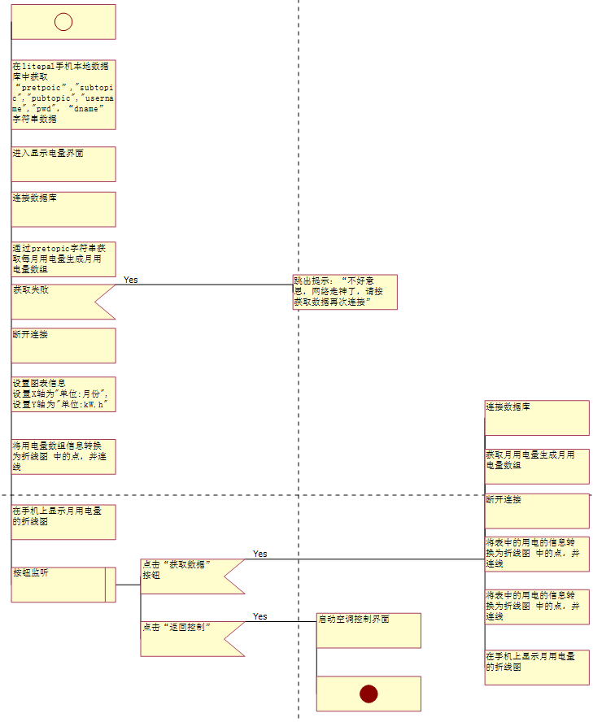
Part 03 APP电量统计模块
PAD算法设计

Slide 25
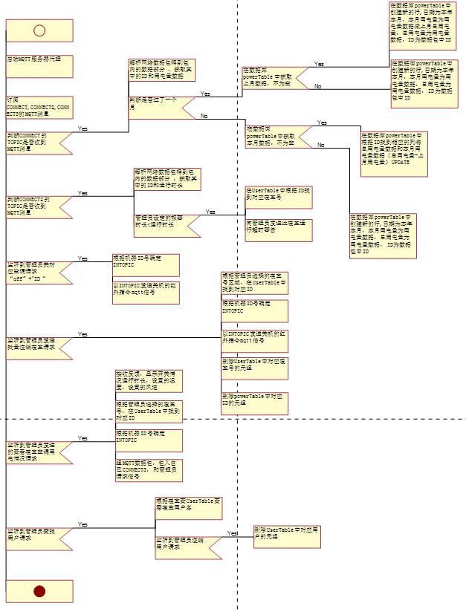
Part 03 服务器模块
PAD算法设计

Slide 26
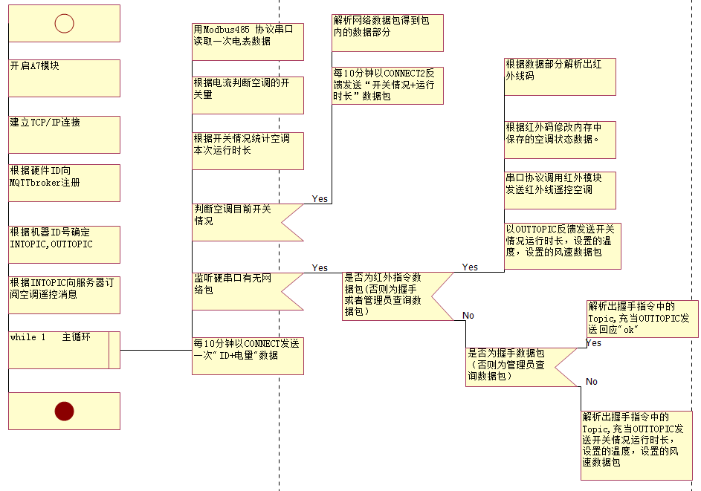
Part 03 硬件模块
PAD算法设计

Slide 27
THANK YOU
汇报完毕

